Slide 1
PUBG排名预测
郭远帆，唐荣俊，罗乙然

Slide 2
目录 Contents
1
任务介绍
2
特征提取
3
模型搭建
4
总结

Slide 3
目录 Contents
1
任务介绍
2
特征提取
3
模型搭建
4
总结

Slide 4


任务介绍
来源于蓝洞公司的游戏 绝对求生-大逃杀
真实比赛数据，样本量超过400万
任务目标: 根据玩家在比赛中的数据预测玩家本场比赛的排名(0为最后一名，1为第一名)
https://www.kaggle.com/c/pubg-finish-placement-prediction

Slide 5
小组分工与规划
最终目标: 在Kaggle上提交结果，完成比赛
第一轮: 简单特征提取（基本靠直觉）
搭建简单模型，并对特征进行调整
第一轮的主要目标为基本机器学习模型的
搭建（入门）
郭远帆:搭建线性模型与SVM，实现梯度下降法
唐荣俊:搭建决策树模型，特征工程调整
罗乙然:搭建随机森林模型，特征工程调整
回归决策树模型
Python数据科学工具学习
数据清理与异常处理
简单特征提取
线性模型
特征工程调整
写报告
随机森林模型
回归SVM模型

Slide 6
后续规划/工作
在完成了第一轮之后调整模型，并尝试进行后续的工作:
集成学习与stacking技术
深入特征工程
深度模型搭建

Slide 7
工具包/编程环境
编程语言: Python3
工具包名称 | 简介
Numpy | 矩阵运算
pandas | 数据处理
Matplotlib | 提供Matlab风格画图
Seaborn | 统计画图工具
Scikit-learn | 机器学习算法库

Slide 8
目录 Contents
1
任务介绍
2
特征提取
3
模型搭建
4
总结

Slide 9
数据总览
DBNOs - Number of enemy players knocked.
assists - Number of enemy players this player damaged that were killed by teammates.
boosts - Number of boost items used.
damageDealt - Total damage dealt. Note: Self inflicted damage is subtracted.
headshotKills - Number of enemy players killed with headshots.
heals - Number of healing items used.
Id - Player’s Id
killPlace - Ranking in match of number of enemy players killed.
killPoints - Kills-based external ranking of player.
killStreaks - Max number of enemy players killed in a short amount of time.
kills - Number of enemy players killed.
longestKill - Longest distance between player and player killed at time of death. This may be misleading, as downing a player and driving away may lead to a large longestKill stat.
matchDuration - Duration of match in seconds.
matchId - ID to identify match. There are no matches that are in both the training and testing set.

Slide 10
数据总览
rankPoints - Elo-like ranking of player.
revives - Number of times this player revived teammates.
rideDistance - Total distance traveled in vehicles measured in meters.
roadKills - Number of kills while in a vehicle.
swimDistance - Total distance traveled by swimming measured in meters.
teamKills - Number of times this player killed a teammate.
vehicleDestroys - Number of vehicles destroyed.
walkDistance - Total distance traveled on foot measured in meters.
weaponsAcquired - Number of weapons picked up.
winPoints - Win-based external ranking of player. (Think of this as an Elo ranking where only winning matters.) If there is a value other than -1 in rankPoints, then any 0 in winPoints should be treated as a “None”.
groupId - ID to identify a group within a match. If the same group of players plays in different matches, they will have a different groupId each time.
numGroups - Number of groups we have data for in the match.
maxPlace - Worst placement we have data for in the match.
winPlacePerc - The target of prediction. This is a percentile winning placement, where 1 corresponds to 1st place, and 0 corresponds to last place in the match.

Slide 11
基本特征提取的想法
根据 “Fast and Dirty” 的构建思想，我们的特征提取首先为线性模型服务，考虑现实成本与模型精度的Trade off，我们需要舍弃一部分，替换一部分，构建一部分:
构建:
Distance = WalkDistance+SwimDistance+RideDistance 玩家移动的总距离
playersJoined : 一场比赛参加的总人数
替换/合并:
kills = kills + DBNOS 由于击倒只有多人组队才有数据，我们将杀敌数与击倒数合并
killsNorm := kills*(1+(100-playersJoined)/100) 标准化的杀敌数代替kills
damageDealtNorm = damageDealt*(1+(100-playersJoined)/100) 标准化的伤害量
舍弃:
Id,groupId,matchId: 类似于数据的下标…训练模型用不到
numGroups,maxPlace: 与 playersJoined差不多，不需要
winpoints,killpoints: 积分和能否“吃鸡”没有什么关系，因为匹配到的是与自己积分相近的对手。

Slide 12
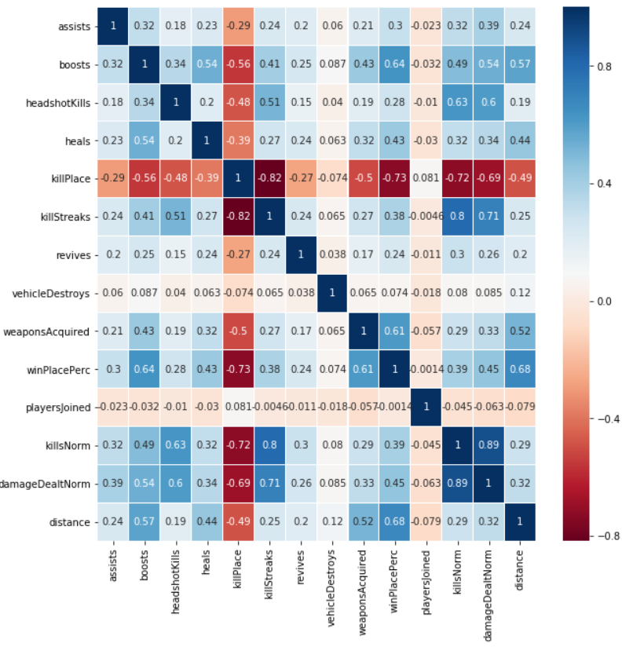
相关系数图（Seaborn)
相关系数某种程度上反映了特征的重要性
但是真别把这太当回事儿…玄学的事是说不准的
从相关系数图来看，killplace(杀敌排名)以及distance与最终排名有着相当高的相关性(符合现实)

Slide 13
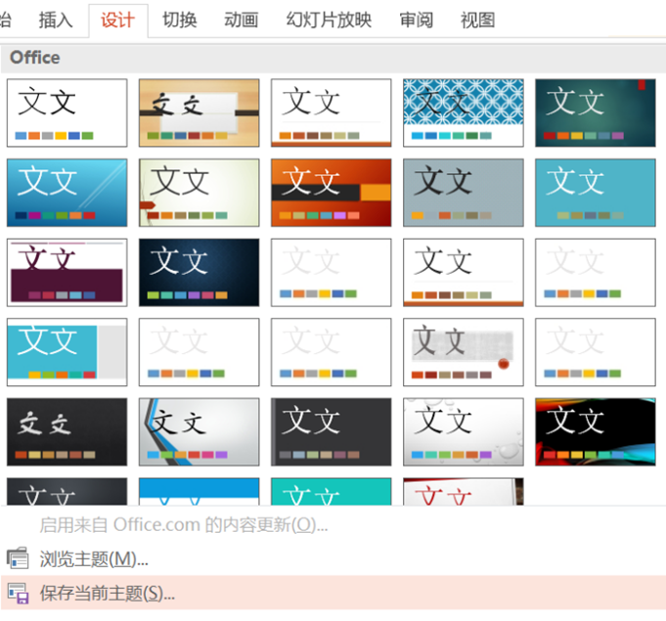
关于模板的使用说明
请在设计菜单卡的下拉列表里可以选择保存当前主题。下次使用时即可在设计菜单中直接调用主题设置。
字体使用的是等线字体，系统升级为WIN10后自动安装。如系统尚未升级可以尝试微软雅黑字体。配色使用的是VI辅助色系。

Slide 14
目录 Contents
1
任务介绍
2
特征提取
3
模型搭建
4
总结

Slide 15
线性模型
本次实验使用的Sklearn中的线性模型主要有: LinearRegression(), Lasso(), Ridge() (分别是引入了L1和L2正则化的线性模型) 以及自己实现的梯度下降法回归模型 GDLinear()
GDLinear的超参数:
参数名称 | 说明
alpha | 学习速率
max_iter | 最大迭代次数
min_abs | 结束训练的最小误差阈值
L | 是否引入正则化(0为否，1为L1正则化，2为L2正则化
beta1 | L1正则化权重
beta2 | L2正则化权重

Slide 16
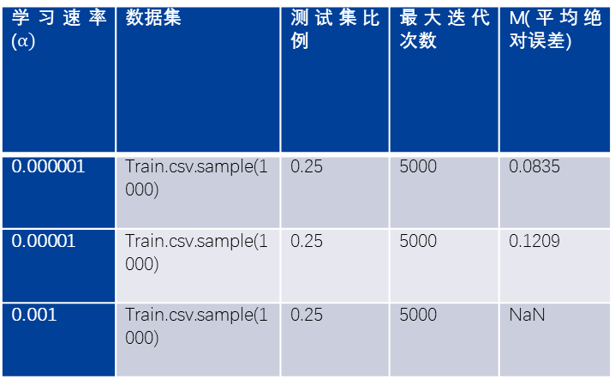

线性模型实验结果
sklearn的三个模型在总数据集上跑得都相当快（复杂度为$O(np^{2})其中$n为样本量，p为特征数量)
自己设计的模型GDLinear毕竟是梯度下降法，只能取部分样本对模型进行评估了，结果如下:
模型: | 数据集 | 测试集比例 | M（平均绝对误差）
LinearRegression | train.csv(49M) | 0.25 | 0.095
Lasso | train.csv(49M) | 0.25 | 0.095
Ridge | Train.csv(49M) | 0.25 | 0.095
学习速率($α)$ | 数据集 | 测试集比例 | 最大迭代次数 | M(平均绝对误差)
0.000001 | Train.csv.sample(1000) | 0.25 | 5000 | 0.0835
0.00001 | Train.csv.sample(1000) | 0.25 | 5000 | 0.1209
0.001 | Train.csv.sample(1000) | 0.25 | 5000 | NaN

Slide 17
实验过程中的疑惑
我与库的差距：为什么sklearn里的线性模型那么快？
为什么即使已经将数据归一化处理，自己设计的梯度下降模型仍然需要很小的学习速率才能收敛？

Slide 18
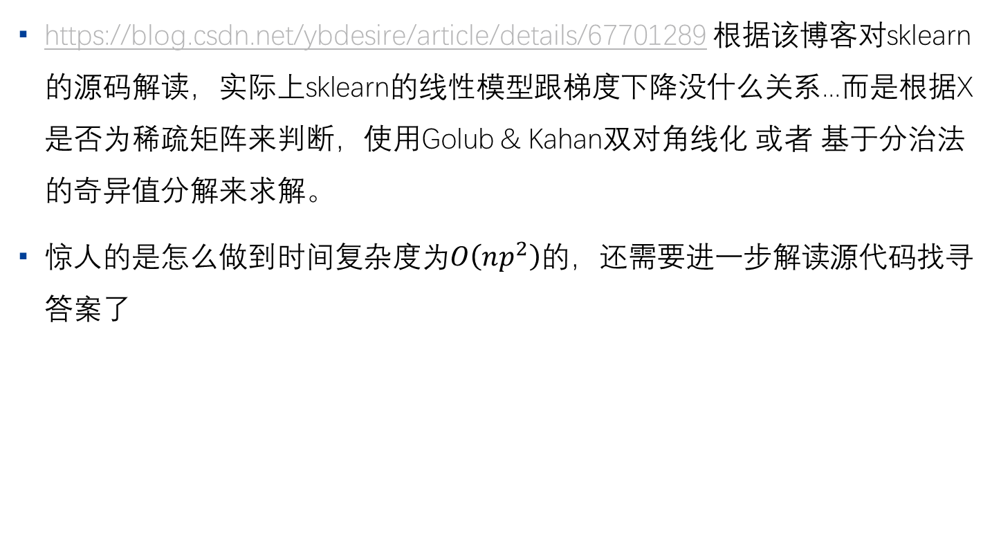
我与库的差距
https://blog.csdn.net/ybdesire/article/details/67701289 根据该博客对sklearn的源码解读，实际上sklearn的线性模型跟梯度下降没什么关系...而是根据X是否为稀疏矩阵来判断，使用Golub & Kahan双对角线化 或者 基于分治法的奇异值分解来求解。
惊人的是怎么做到时间复杂度为$O\left(np^{2}\right)的$，还需要进一步解读源代码找寻答案了

Slide 19
关于模板的使用说明
请在设计菜单卡的下拉列表里可以选择保存当前主题。下次使用时即可在设计菜单中直接调用主题设置。
字体使用的是等线字体，系统升级为WIN10后自动安装。如系统尚未升级可以尝试微软雅黑字体。配色使用的是VI辅助色系。

Slide 20
标题内容标题内容
文字内容文字内容文字内容文字内容
文字内容文字内容文字内容文字内容文字内容
文字内容文字内容文字内容文字内容文字内容
文字内容文字内容文字内容文字内容

Slide 21
纯标题页面标题内容

Slide 22
极简版内页-有页码
极简版内页去除了题图，换以纯色背景；
供内页内容较为复杂时使用，可以避免复杂图片对内容呈现的干扰；
供PPT使用场合较为严肃，不适合题图复杂图片出现的情况下。
如需使用，建议所有内页均使用极简版式，以达到更简洁、清爽的效果。

Slide 23
空白页面，可供大型图表、图片排版
此文本框仅为注释，制作时请删除

Slide 24
标题内容标题内容
第一栏内容第一栏内容第一栏内容第一栏内容第一栏内容第一栏内容
第一栏内容第一栏内容第一栏内容第一栏内容第一栏内容第一栏内容
第一栏内容第一栏内容第一栏内容第一栏内容第一栏内容第一栏内容
第二栏内容第二栏内容第二栏内容第二栏内容第二栏内容第二栏内容
第二栏内容第二栏内容第二栏内容第二栏内容第二栏内容第二栏内容
第二栏内容第二栏内容第二栏内容第二栏内容第二栏内容第二栏内容

Slide 25
比较内容标题
比较内容标题
比较内容比较内容比较内容
比较内容比较内容比较内容
比较内容比较内容比较内容
比较内容比较内容比较内容
比较内容比较内容比较内容
比较内容比较内容比较内容
比较内容比较内容比较内容
比较内容比较内容比较内容
比较内容比较内容比较内容
比较内容比较内容比较内容

Slide 26
目录 Contents
1
说明
2
无页码版式
3
有页码版式
4
图形与配色
5
图片处理及排版

Slide 27
可仅使用蓝色
标题内容
标题内容
标题内容
文字内容文字内容
文字内容文字内容
文字内容文字内容
文字内容文字内容
文字内容文字内容
文字内容文字内容

Slide 28
可使用多色搭配
请使用本主题包含的交大VI指定配色；
此图示仅为示例
此图示
仅为示例
此图示仅为示例
此图示
仅为示例
此图示仅为示例
此图示
仅为示例
此图示
仅为示例
此图示
仅为示例

Slide 29
可使用VI辅助图形
可作为ICON或形状，如：
1
注：
可作为分割线，如：
文字内容
文字内容
文字内容
文字内容
文字内容
文字内容
文字内容
文字内容
文字内容
文字内容
文字内容
文字内容

Slide 30
目录 Contents
1
说明
2
无页码版式
3
有页码版式
4
图形与配色
5
图片处理及排版

Slide 31



注：
使用辅助图形增加图片边。
本页图片处理的方式仅供参考，非指定样式。
仅为方便使用，本页PPT中所有的图片均为3:2主流图片比例。如需更精确的PPT制作或其他设计，请根据设计标准对图片进行剪裁。

Slide 32
谢谢！

